Slide 1
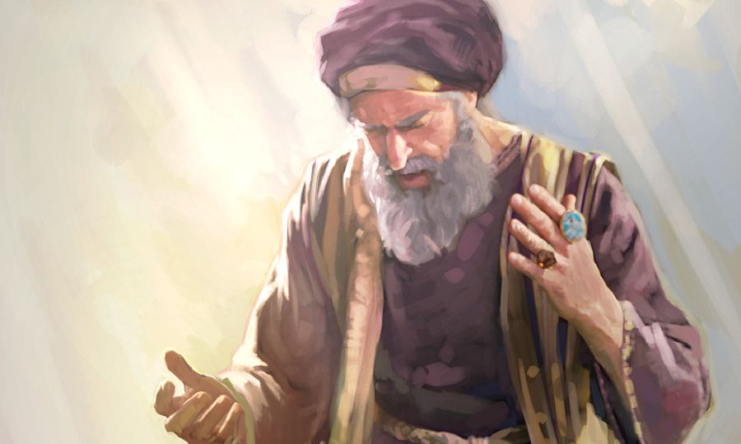
La prueba de vuestra fe produce paciencia
ESCUELA SABÁTICA
IGLESIA ADVENTISTA DEL 7° DÍA

Slide 2
BIENVENIDOS

Slide 3
SERVICIO DE CANTO
# 183 “No me olvidé de ti”, # 184 “Nunca te rindas”,
# 193 “Dios nos ha dado promesa”

Slide 4
OREMOS

Slide 5
LECTURA BÍBLICA
Hebreos 12:11 “Es verdad que ninguna disciplina al presente parece ser causa de gozo, sino de tristeza; pero después da fruto apacible de justicia a los que por medio de ella han sido
ejercitados”.

Slide 6
PROPÓSITO
Ser inspirados los oyentes a vivir en plena comunión con Dios, de tal forma que sean capacitados
para enfrentar las pruebas que la vida les presente y salir victoriosos como Job.

Slide 7
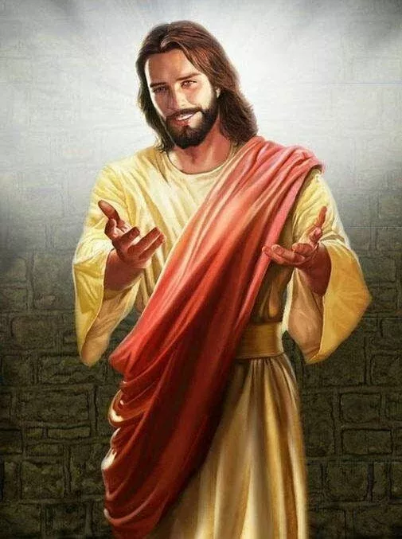
“Uno de los mayores beneficios que emanan del libro
(de Job) es el cuadro que presenta de Dios.
Nunca se han expresado en forma más elocuente la gloria y las profundidades de Dios, a no ser
en la persona de Jesucristo mismo.

Slide 8
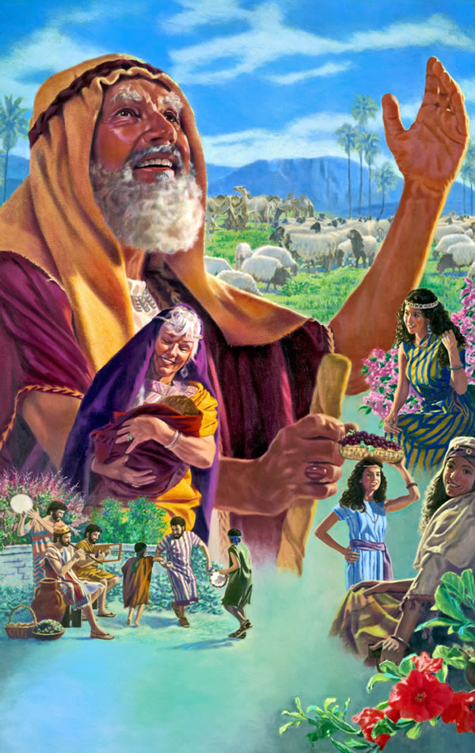
Satanás trata de impugnar a Dios; las circunstancias tientan
a Job para que dude del amor de Dios; los amigos interpretan mal a Dios. Sin embargo, al final Dios se revela en forma tan magnífica que Job dice:
“Ahora mis ojos te ven”
(cap. 42:5).” CBA t3. 494.

Slide 9
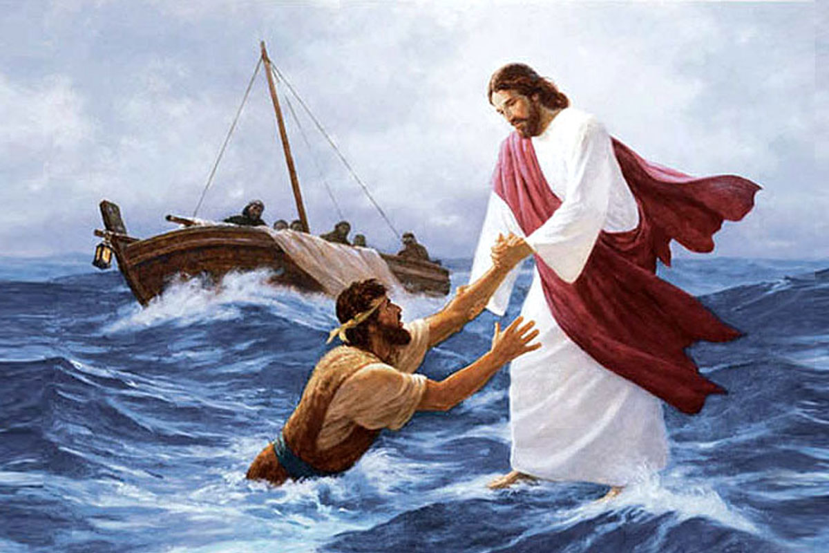
HIMNO DE ALABANZA
# 409 “Si mi débil fe flaqueare”

Slide 10
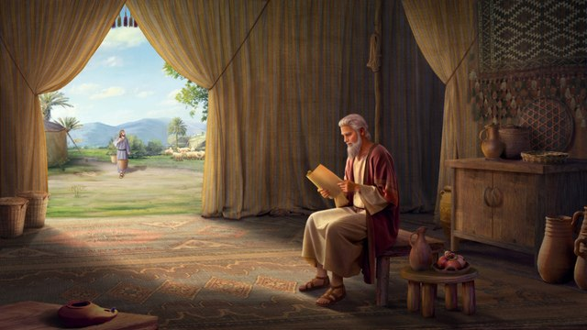
JOB, LA CALIDAD DE SU PERSONA.
Comencemos observando cómo era Job.
El testimonio de la Biblia y de Dios mismo es contundente “Perfecto y recto temeroso de Dios y apartado del mal”
(Job 1:1, 8; 2:3) dice además que no había en la tierra otro como él y que, a pesar de haber sufrido
varias pérdidas muy significativas, todavía seguía manteniendo su integridad y su fe en Dios.

Slide 11
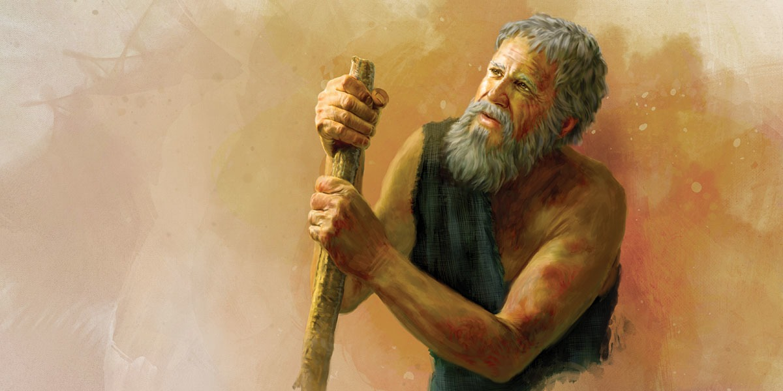
JOB, SU CAPACIDAD PARA ENFRENTAR LA TRIBULACIÓN.
A pesar de todo lo que Job estaba enfrentado, a
pesar de haber perdido prácticamente todo...
Con todo esto la Biblia declara
“En todo esto no pecó Job con sus labios” (Job 2:10)

Slide 12
NUEVO HORIZONTE
INVERSIÓN
Algunas implicaciones bíblicas y del Espíritu de
Profecía en cuanto al Fondo de Inversión

Slide 13
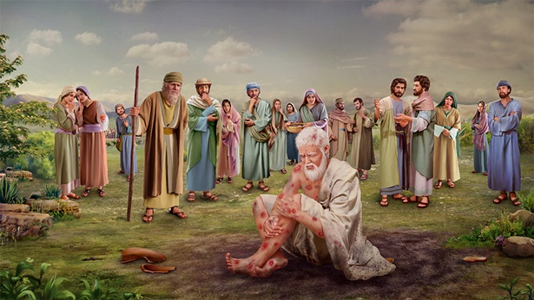
JOB, SU CAPACIDAD PARA ENTENDER
“En el capítulo 3 Job menciona repetidas ocasiones sus deseos de no haber nacido, sus deseos de estar muerto en lugar de vivo y padeciendo lo que sufría
(v. 3,11,13,16)

Slide 14
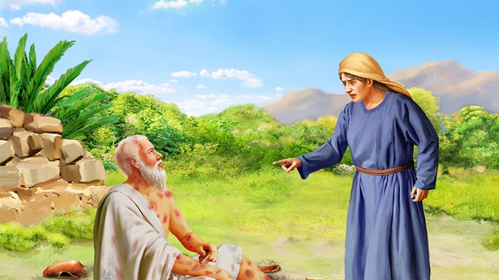
Todo esto debido a que no entiende cómo es que, siendo una persona dedicada a Dios, esté pasando por el dolor que, según el concepto de su época, solo correspondía a aquellos
que se apartan de Dios o que se colocan en contra de él.

Slide 15
HIMNO DE ALABANZA

Slide 16
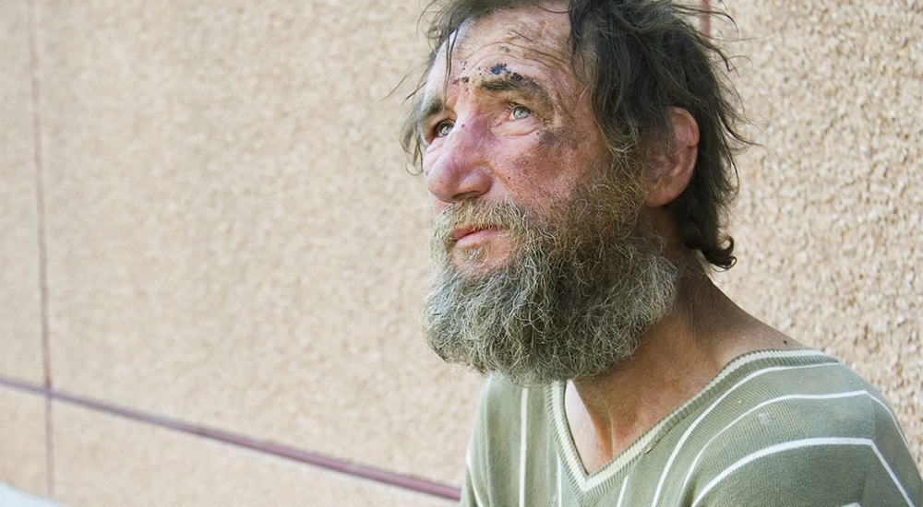
JOB, SU CAPACIDAD PARA SOPORTAR.
“Job 13:15 dice “Aunque él me mate, en él esperaré.
Ciertamente delante de él defenderé mis caminos”.

Slide 17
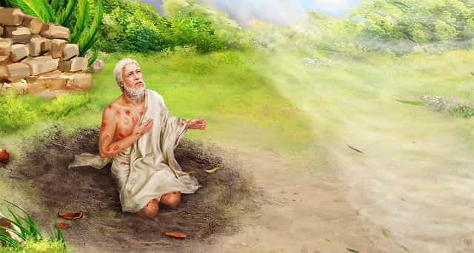
Elena G. de White dice “desde las
profundidades de su desaliento, Job se elevó a las alturas de la confianza implícita en la misericordia
y el poder salvador de Dios” PR 120

Slide 18
MISIONERO MUNDIAL

Slide 19
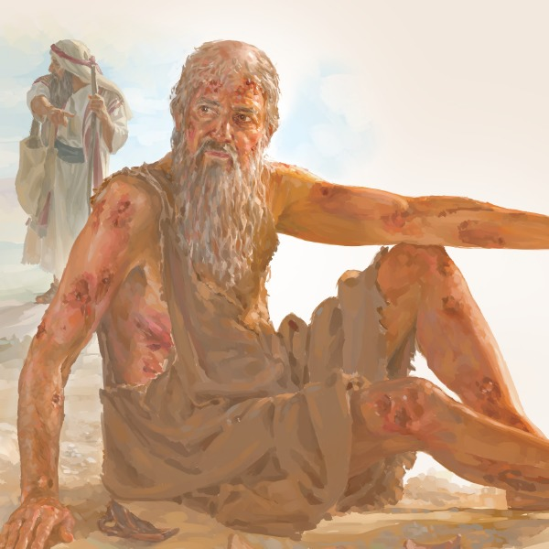
JOB, SU CAPACIDAD PARA LEVANTARSE.
Job 19: 25,26 declara la base de la fortaleza, fe y convicciones
de Job, “Pero yo sé que mi redentor vive, y que al fin se levantará sobre el polvo, y que después
de deshecha esta mi piel, en mi carne he de ver a Dios”.

Slide 20
INFORME SECRETARIAL

Slide 21
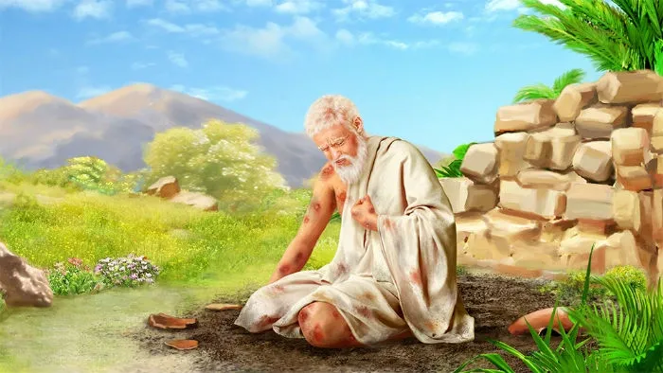
CONCLUSIÓN
En medio de las más severas pruebas Dios estuvo con su siervo Job. No lo abandonó como no
abandona a ninguno de sus hijos. Sus promesas son seguras si nos atrevemos a confiar en él.

Slide 22
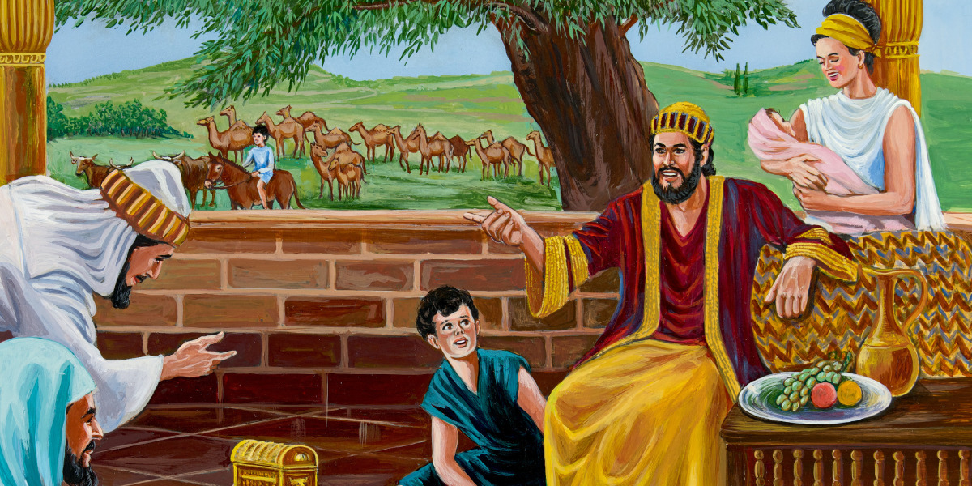
El libro de Job termina diciendo que después de haber sido restaurado Job “Vivió ciento cuarenta
años, y vio a sus hijos y a los hijos de sus hijos,
hasta la cuarta generación.
Job murió muy anciano, colmado de días”. (Job 42:16,17)

Slide 23
VERSÍCULO PARA MEMORIZAR

Slide 24
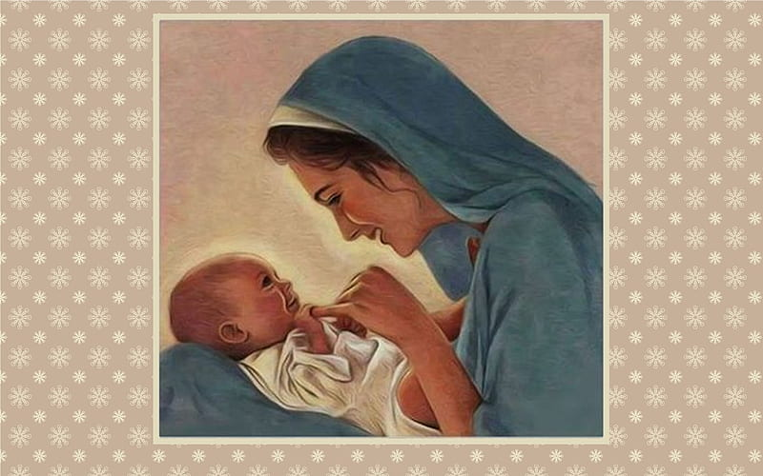
REPASO DE LA LECCIÓN # 3
JESÚS, EL HIJO PROMETIDO

Slide 25
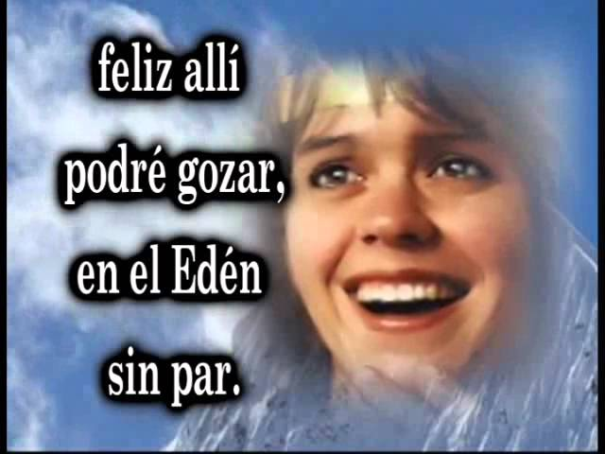
HIMNO FINAL
# 412 “Todas las promesas”

Slide 26
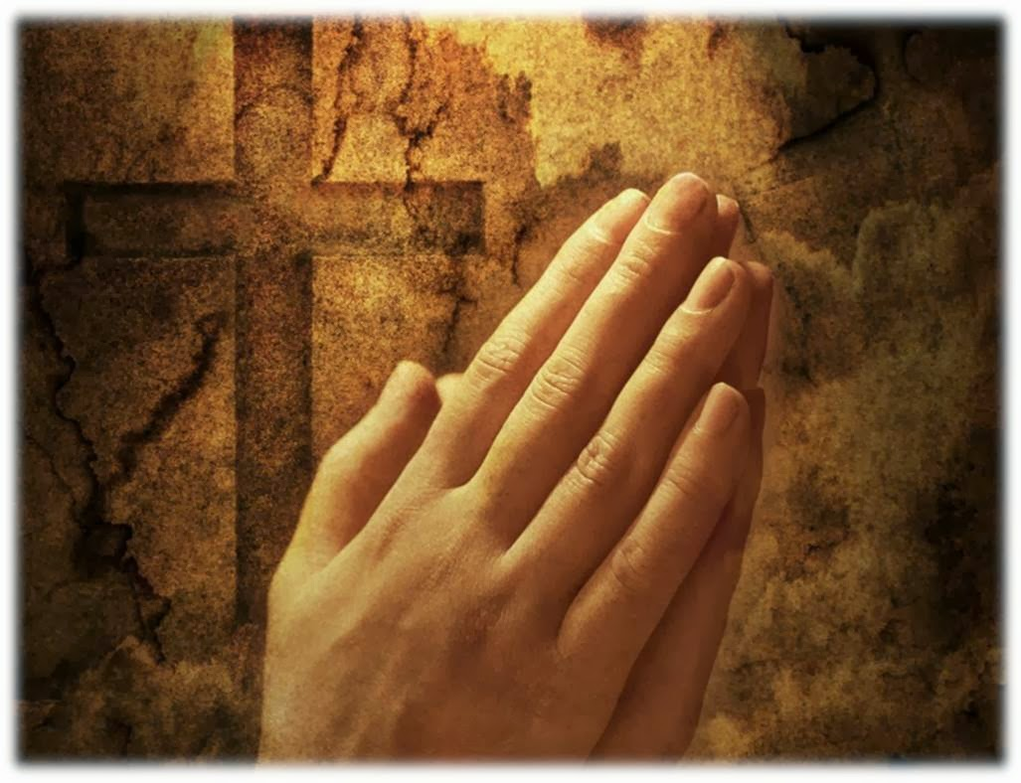
ORACIÓN FINAL

Slide 27
FELIZ SÁBADO

